Slide 1


Slide 2

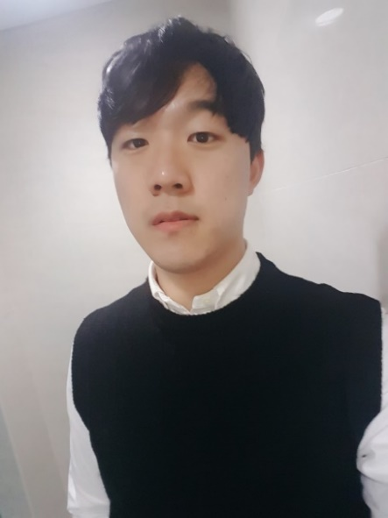
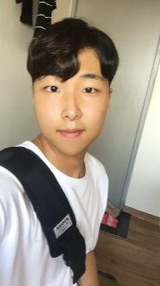
팀원 소개
[CEO]
[CTO]
[CMO]
정보통신공학
정보통신공학
정보통신공학
박수한
김민형
김민국

Slide 3

KEEP
WARMY,
GET
WARMii.

Slide 4
01 제품 소개
Contents
02 시장 현황
03 차별화
04 마케팅 전략
05 향후 전망

Slide 5
1
제품 소개

Slide 6
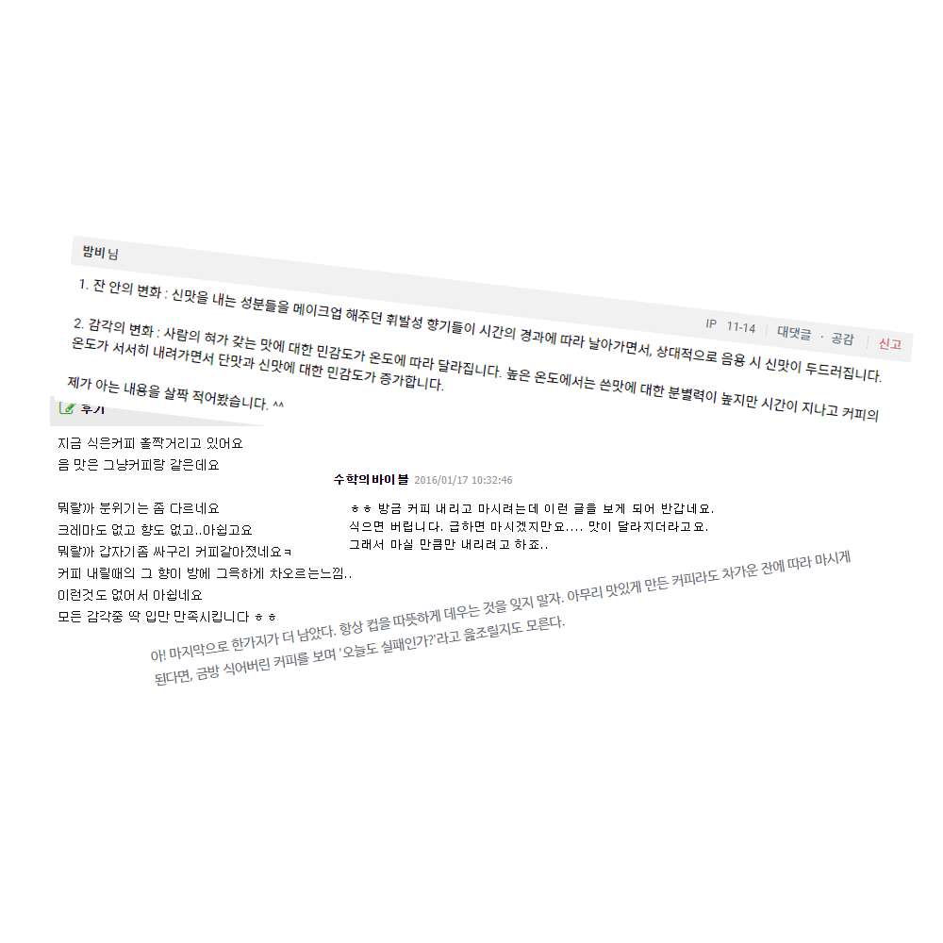

ㆍ 아이디어 선정 계기

Slide 7

ㆍ 아이디어 선정 계기

Slide 8
ㆍ 아이디어 선정 계기
“
커피는 식으면 맛이 없다는 의견이 대부분
”

Slide 9
ㆍ 아이디어 선정 계기

Slide 10
ㆍ 제품 및 서비스
커피가 식지 않도록 보온
현재 커피의 온도를 알림
사용자가 원하는 온도로 설정 가능
설정한 온도가 되면 알림

Slide 11
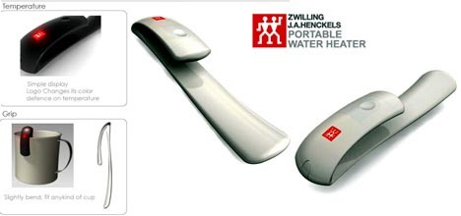
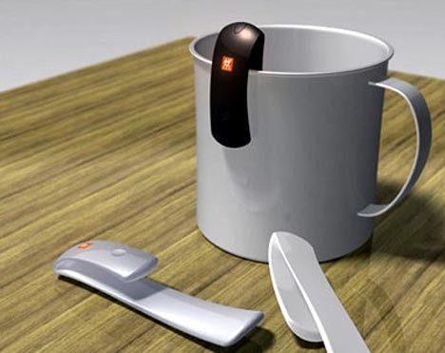
ㆍ 제품 개발 전략
‘클립’형 디자인

Slide 12
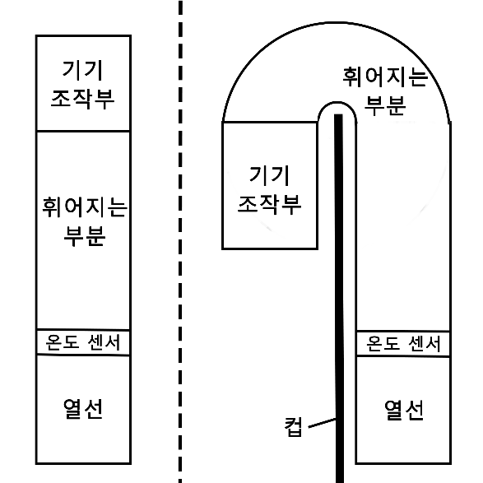
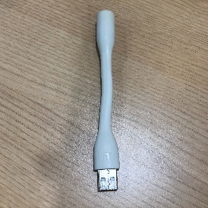
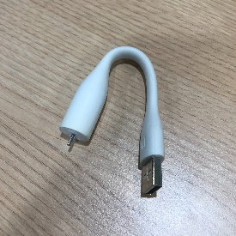
ㆍ 제품 개발 전략
‘밴드’형 디자인

Slide 13
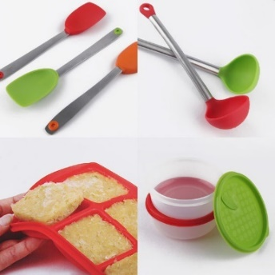
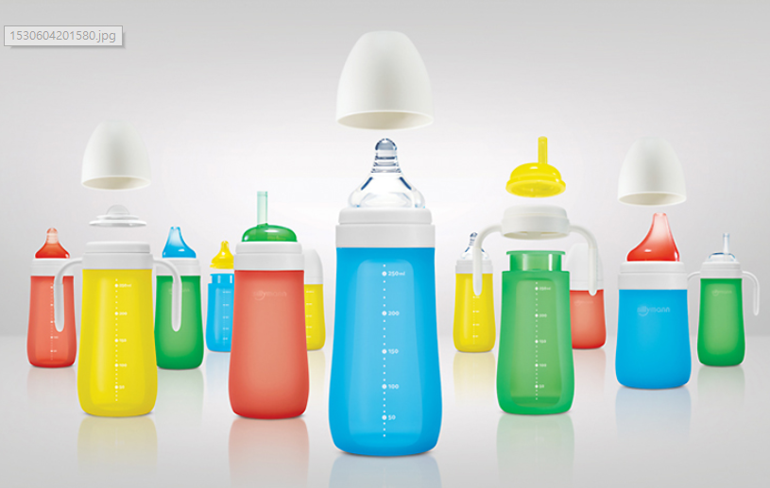
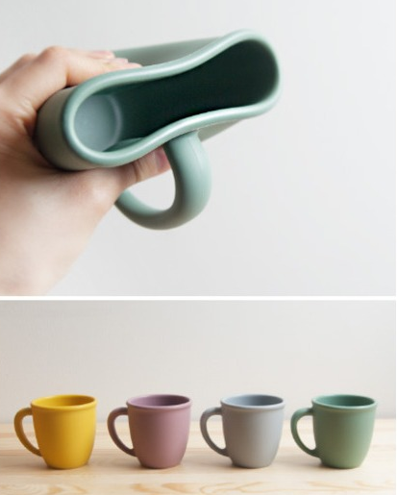
ㆍ 제품 개발 전략
플래티늄 실리콘

Slide 14
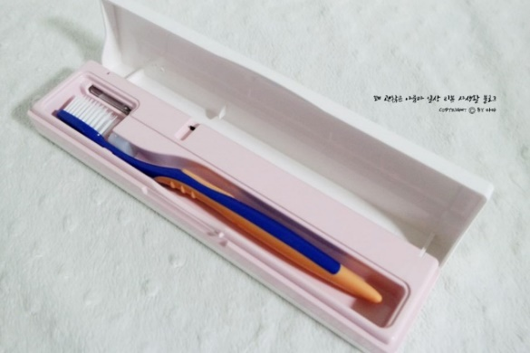
ㆍ 제품 개발 전략
WARMii 케이스

Slide 15
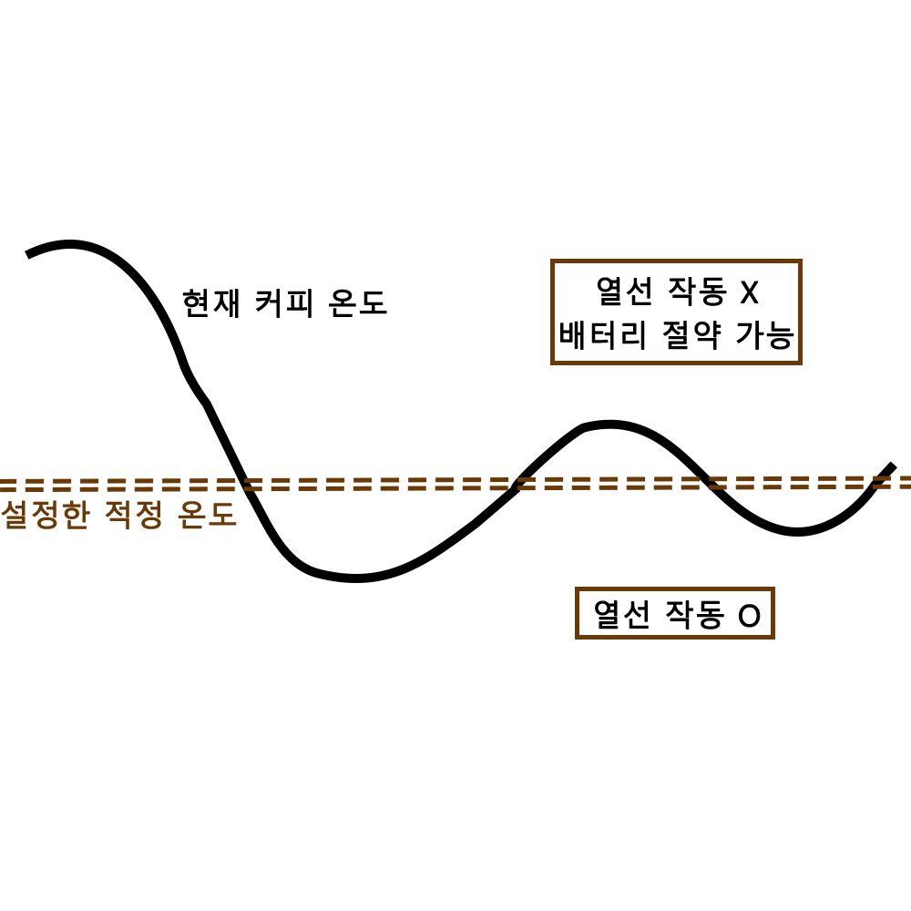
ㆍ 제품 개발 전략
사용자 설정 온도보다 낮아질 때 열선 작동
배터리 효율 증가
< 온도 유지 원리 >

Slide 16
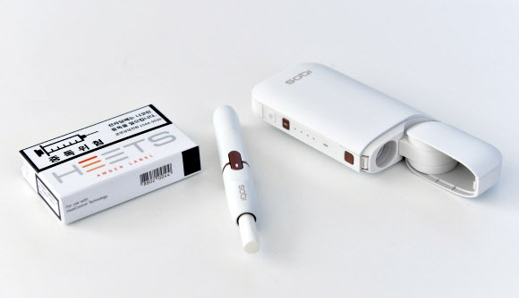
ㆍ 제품 개발 전략
Q) 조그마한 소형기로 높은 온도의 열을 발생시킬 수 있나요?
< 전자 담배 >

Slide 17
2
시장 현황

Slide 18
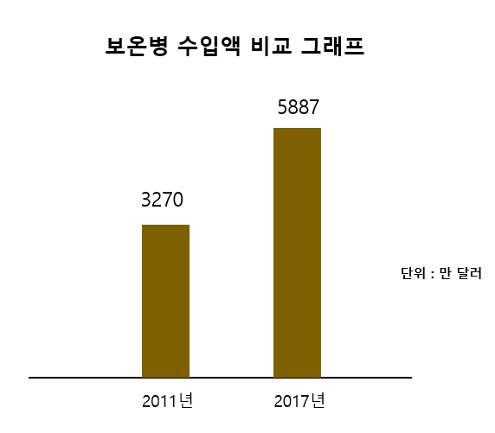
ㆍ 시장 규모

Slide 19
ㆍ 시장 규모
2011년 3270만 달러
2017년 5887만 달러(한화 약 635억원)
약 80% 증가

Slide 20
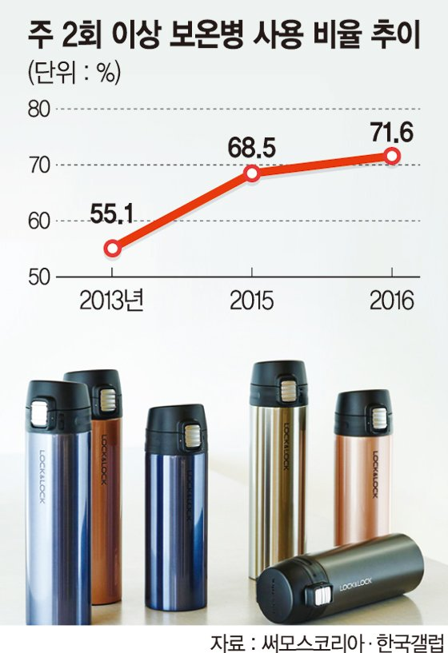
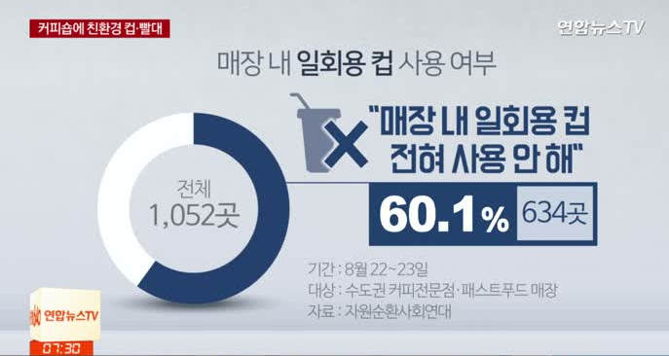
ㆍ 성장성

Slide 21
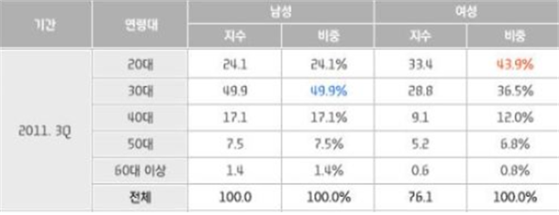
ㆍ 타겟 고객
커피 가장 많이 마시는 연령층

Slide 22
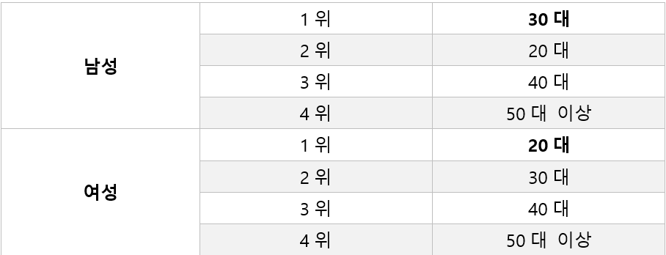
ㆍ 타겟 고객

Slide 23
3
차별화

Slide 24
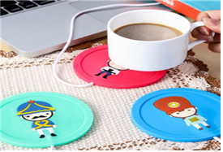
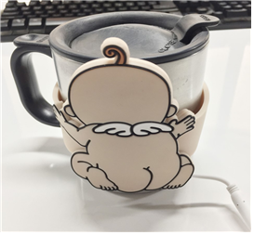
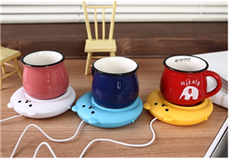
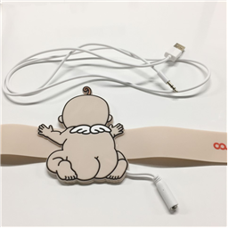
ㆍ 경쟁 제품 현황
컵 워머(Cup Warmer)
벨트형 컵 워머(Belt-type Cup Warmer)

Slide 25
ㆍ 경쟁 제품 문제점
컵이 형태에 따라 보온 유지 불가능
유선 형태로 휴대성이 떨어짐
화상에 대한 위험성 높음

Slide 26

ㆍ 경쟁 제품 대비 WARMii의 차별화
차별성
높은 열 전달 효율
배터리를 내장하여 간편하게 휴대 사용 가능.
화상의 위험으로부터 안전.

Slide 27
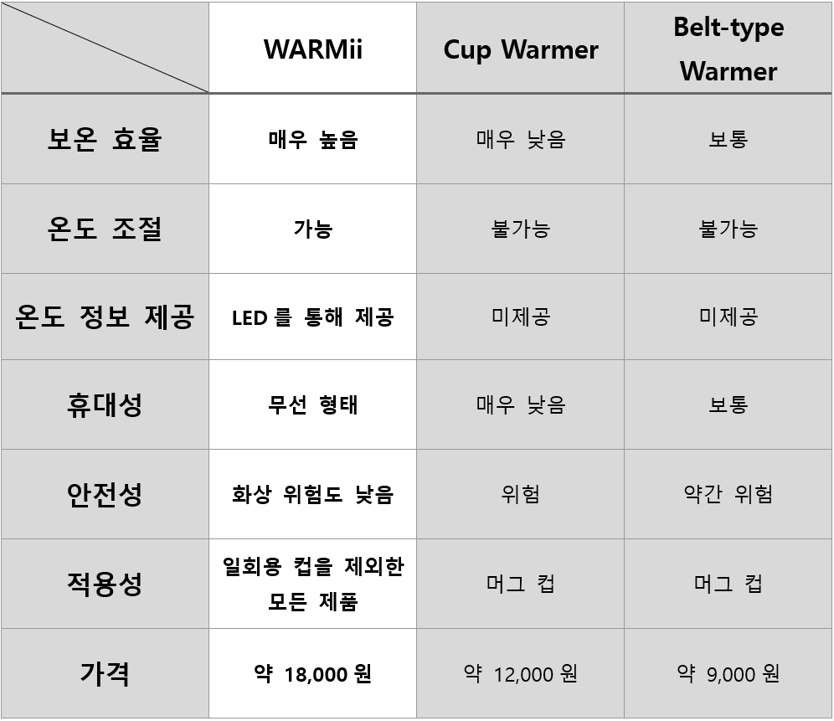
ㆍ 경쟁 제품과 비교 분석

Slide 28
4
마케팅 전략

Slide 29

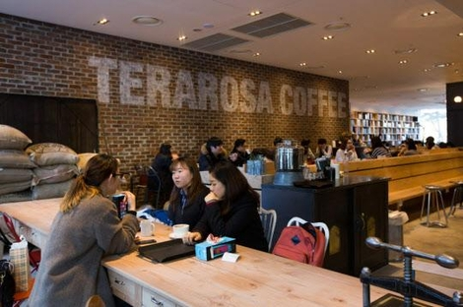

ㆍ 유통 (Place)
온라인
오프라인

Slide 30
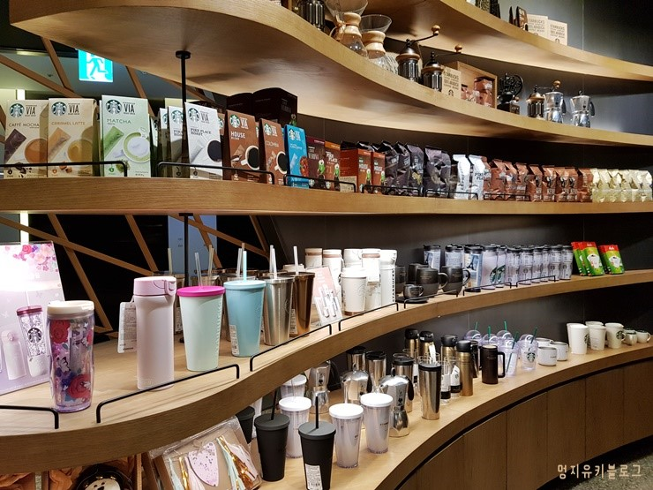



ㆍ 홍보 및 판매 (Promotion)

Slide 31



ㆍ 홍보 및 판매 (Promotion)

Slide 32
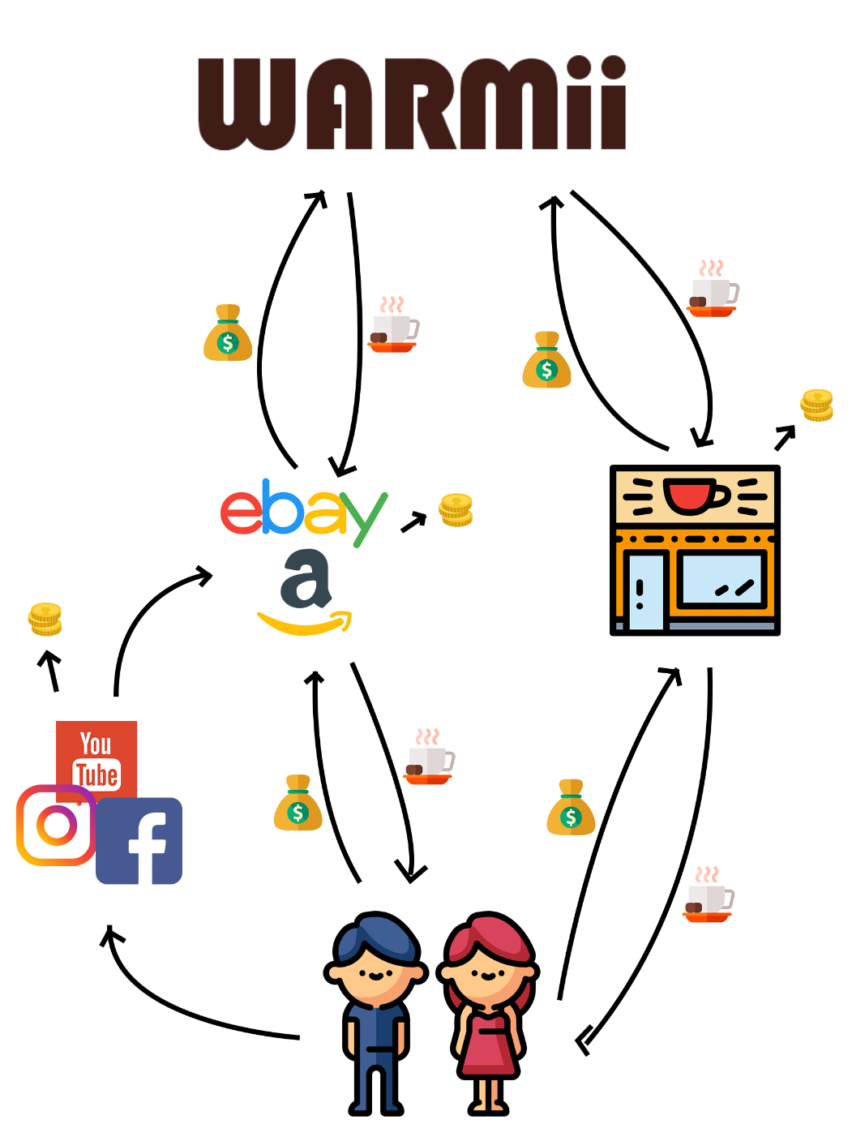
ㆍ 비즈니스 모델

Slide 33
5
향후 전망

Slide 34
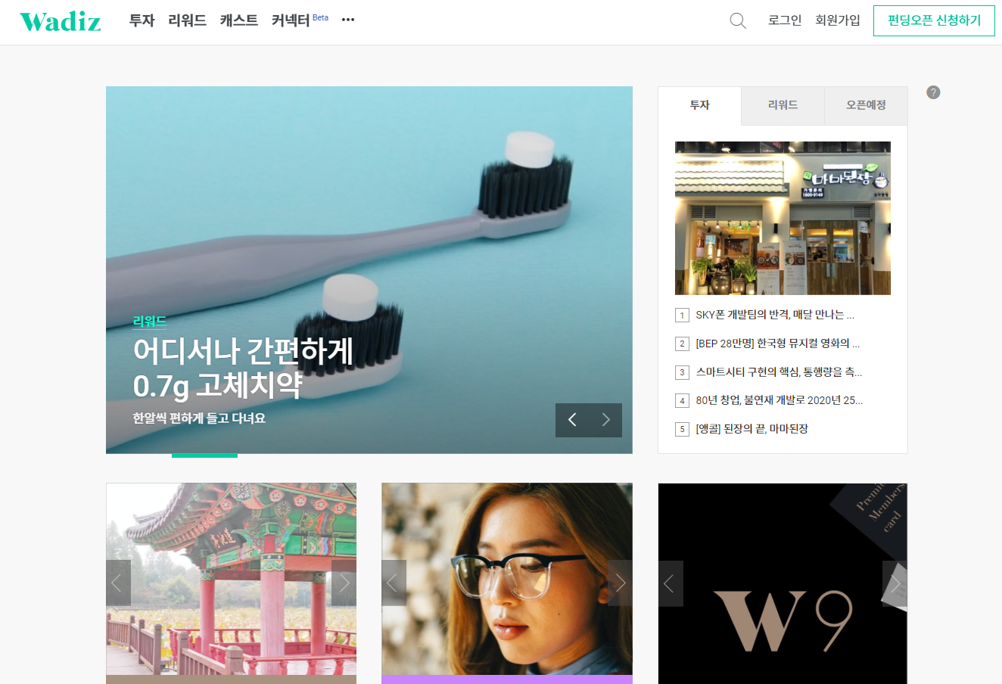
ㆍ 시장 확장성
1. 크라우드 펀딩(Crowd Funding)
2. 제품의 기능 보완

Slide 35
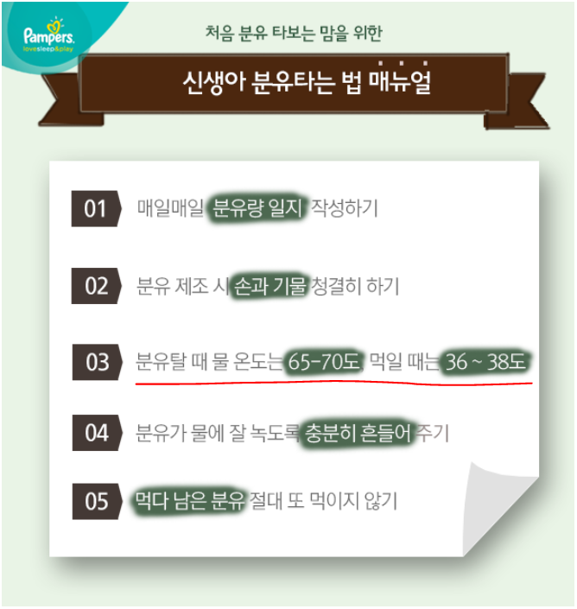
ㆍ 시장 확장성
3. 해외 시장으로의 진출
4. 다양한 시장으로의 확장성

Slide 36
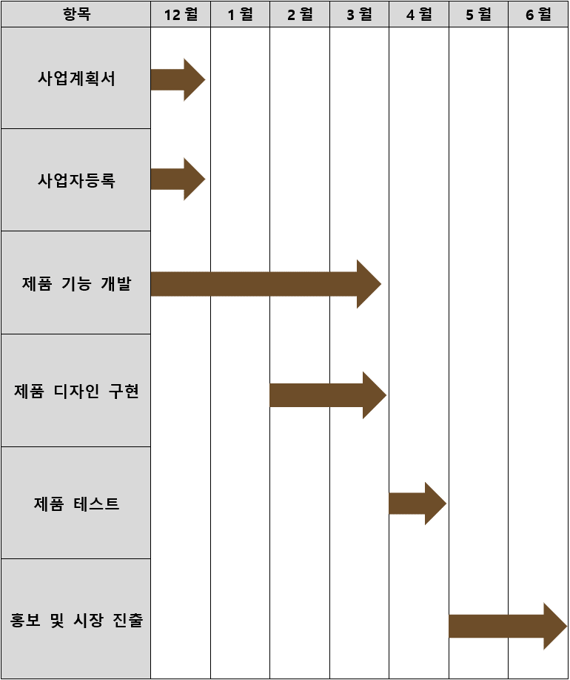
ㆍ 향후 계획

Slide 37
KEEP
WARMY,
GET
WARMii.

